Slide 1
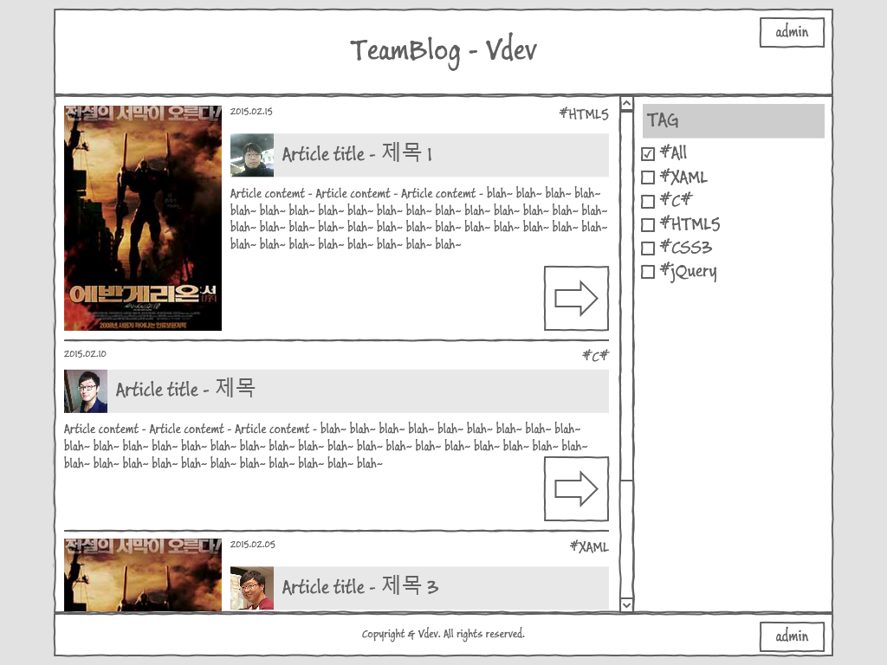
MainPage
2
1
1. Top 영역의 로고를 클릭하면 MainPage로 이동한다. MainPage에서는 Refresh된다.
2. Admin 버튼: Admin 페이지로 이동한다.
3. Article 또는 버튼 클릭: DetailPage로 이동한다.
4. Tag 선택: 책크된 Tag를 갖고 있는 Article만 시간순으로 보여진다. 최근 Article이 최상위다.
5. MainPage에서 Article이 보여주는 요소는 아래아 같다.
1) Image
2) Tag
3) Date
4) 제목
5) 간추린 내용
6) 글쓴이 프로필 사진
5
4
3
2

Slide 2
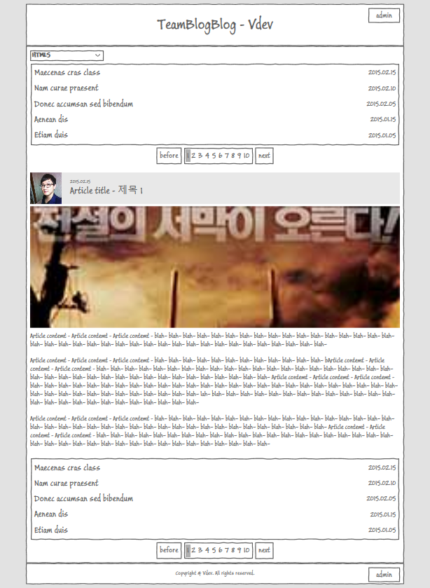
1
2
DetailPage
3
1. Top 영역의 로고를 클릭하면 MainPage로 이동한다.
2. Admin 버튼: Admin 페이지로 이동한다.
3. Tag 선택: 선택된 Tag를 갖고 있는 Article만 시간순으로 보여진다. 최근 Article이 최상위다.
1) 제목
2) Date
3-1. 현재 열려있는 Article이 하이라이트된다.
4. Article이 개수에 맞게 PageIndex가 생성된다.
5. MainPage에서 선택한 Article의 전체 내용이 보여진다.
1) Image
2) Tag
3) Date
4) 제목
5) 전체 내용
6) 글쓴이 프로필 사진
3-1
5
4
2

Slide 3
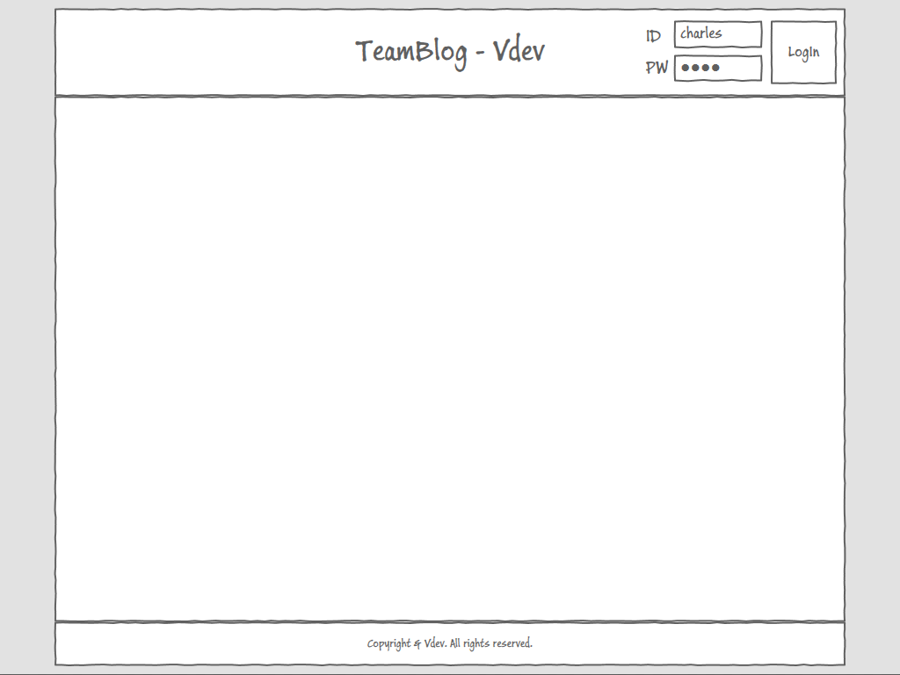
AdminPage
1
2
1. Top 영역의 로고를 클릭하면 MainPage로 이동한다.
2. ID 와 PW를 입력한다.
3. LogIn 버튼을 클릭해 로그인한다.
4. 로그인 전에는 아무것도 보이지 않는다.
3
4

Slide 4
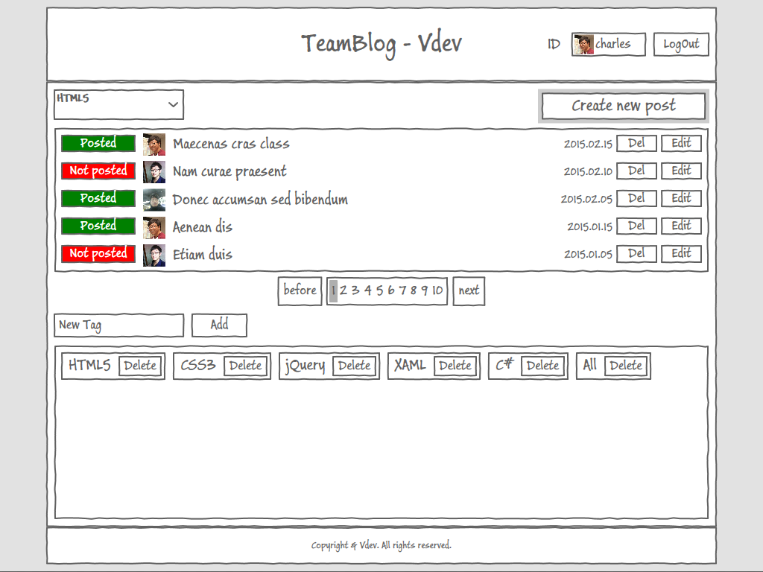
AdminPage
1
2
1. Top 영역의 로고를 클릭하면 MainPage로 이동한다.
2. 로그인이 성공하면 로그인된 사용자의 프로필 사진과 로그아웃 버튼이 활성화된다. 로그아웃 버튼을 클릭하면 로그아웃된다.
3. Tag 선택: 선택된 Tag를 갖고 있는 Article만 시간순으로 보여진다. 최근 Article이 최상위다.
1) Article의 현재 Post 여부
2) 글쓴이 프로필 사진
3) 제목
4) Date
4. Article이 개수에 맞게 PageIndex가 생성된다.
5. Article의 현재 상태를 표시한다.
1) Posted: 업로드 완료, 목록에 노출
2) Not Posted: 임시저장, 목록에서 숨김
6. 삭제 한다. 위험 팝업
7. 수졍, 편집하기 위해 WritePage로 이동한다.
3
8
5
6
7
4
9
10
8. 새로운 Article을 제작하기 위해 WritePage로 이동한다.
9. 새로운 Tag를 입력하고 Add 버튼을 클릭하면 Tag가 등록된다.
10. Delete 버튼을 클릭하면 등록되어 있던 Tag를 삭제한다. 위험 팝업

Slide 5
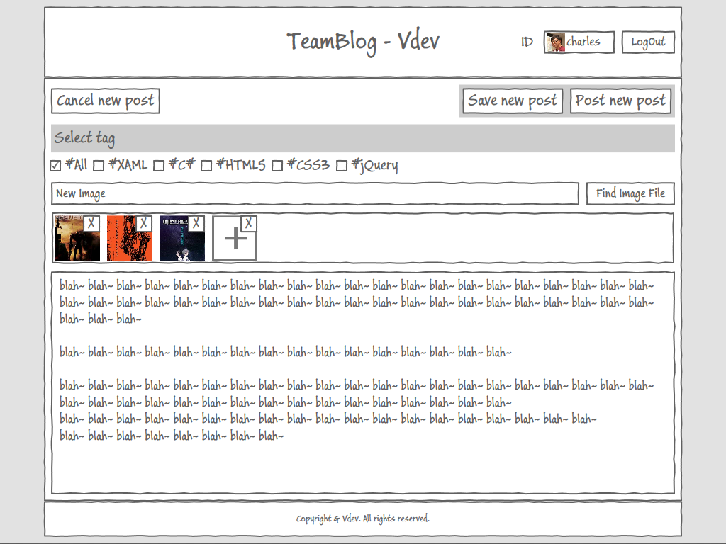
WritePage
2
1
1. Top 영역의 로고를 클릭하면 MainPage로 이동한다.
2. 로그아웃 버튼을 클릭하면 로그아웃된다.
3. Cancel 버튼을 클릭하면 AdminPage로 이동한다.
4. Save 버튼을 클릭하면 임시저장되고, MainPage에 노출되지 않는다.
5. Post 버튼을 클릭하면 업로드가 완료되고, MainPage에 노출된다.
6. 현재 작성하고 있는 Article의 Tag를 지정한다.
7. Find 버튼을 클릭하면 업로드하려는 이미지를 탐색기를 이용해 선택한다. 선택한 썸네일의 파일명이 노출된다.
8. 선택한 이미지의 썸네일이 노출된다. X버튼을 클릭해 업로드 취소한다.
9. 본문을 작성한다.
3
4
5
6
7
8
9

